Slide 1
Valgkomiteens innstilling, Funksjonærmøte 2021
Styret:
Styreleder:
Hans Marius Graasvold
Styremedlemmer:
Åge Hoffart
Frithjof Hungnes
Sigrid Røyseng
Anne Katrine Førli (på valg)
Anne Toril Kasin (på valg)
Even Thunes Jensen (på valg)
Vararepresentanter:
Johanne Revheim Nesmann (på valg)
Luna Lykken Wiik (på valg)
Programkomite:
Leder av programkomite:
Jan Olav Styrvold
Programkomitemedlemmer:
Nils Petter Mørland
Ståle Liavik Solberg
Marit Stokkenes (på valg)
Valgkomite: Per Erik Stokke (på valg)
Alfhild Skaardal (på valg)
Joar Bølstad (på valg)
Revisor:
Tor Erik Baksås, Ernst & Young

Slide 2
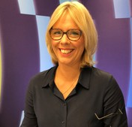
Anne Katrine Førli (styret)
Erfaren journalist, har mer enn 20-års erfaring fra NRK.
Kjenner medie- og kommunikasjonsbransjen godt fra daglig arbeid i Dagsnytt 18, og Debatten. Har også god kjennskap til det politiske.
Har hatt ulike roller i NRK, både som redaksjonssjef, og som prosjektleder for store valgsendinger og nye prosjekt innenfor konstruktiv journalistikk, ble i 2022 nominert til Gullruten for årets nyvinning (Einig) .
Liker å tenke utenfor boksen. Å stille kritiske spørsmål er en del av hverdagen, og har et varmt hjerte for Kongsberg.
Bor i Oslo, opprinnelig fra Kongsberg

Slide 3
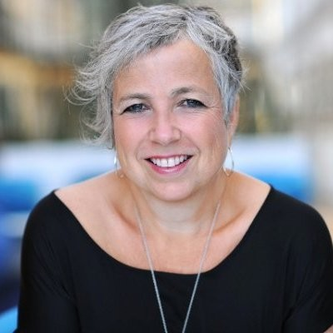
Anne Toril Kasin (styret)
Bor på Kongsberg
Jobber i Kongsberg IT (Kongsberg Gruppen) med kommunikasjon og organisasjonsutvikling
Har mange års erfaring fra festivalen med ulike oppgaver; styret, sponsorgruppe, Tubaloon, Bebop & Business mm
Veldig glad i jazz og aktiv konsument av gode konserter.

Slide 4
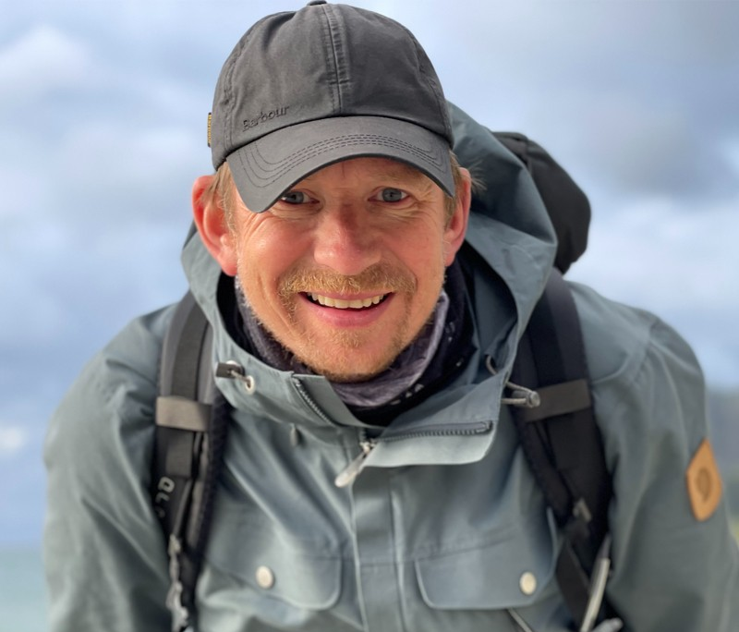
Even Thunes Jensen (styret)
Even er kinosjef på Krona Kino, med over 20 års erfaring fra kinobransjen, derav sju som festivalkoordinator og programsjef for Barnefilmfestivalen - et av Norges aller største kulturarrangement for barn og unge.
Ansvarlig for Jazzfilm-sideprogrammet 2004-2020, produsent for konsertserie under festivalen i 2018. Flittig bruker av konsertene på Mølla og Smeltehytta
Erfaring fra virkemiddelapparat som medarbeider i trafo.no og Cultiva Ekspress
God oversikt over politiske prosesser og administrasjonsnivåer innen kultuforvaltning. Tidligere styreleder i Sørnorsk Jazzsenter og møtende vara til styret i Norsk Jazzforum
Omfattende musikkinteresse og særlig hjerte for moderne, akustisk jazz

Slide 5
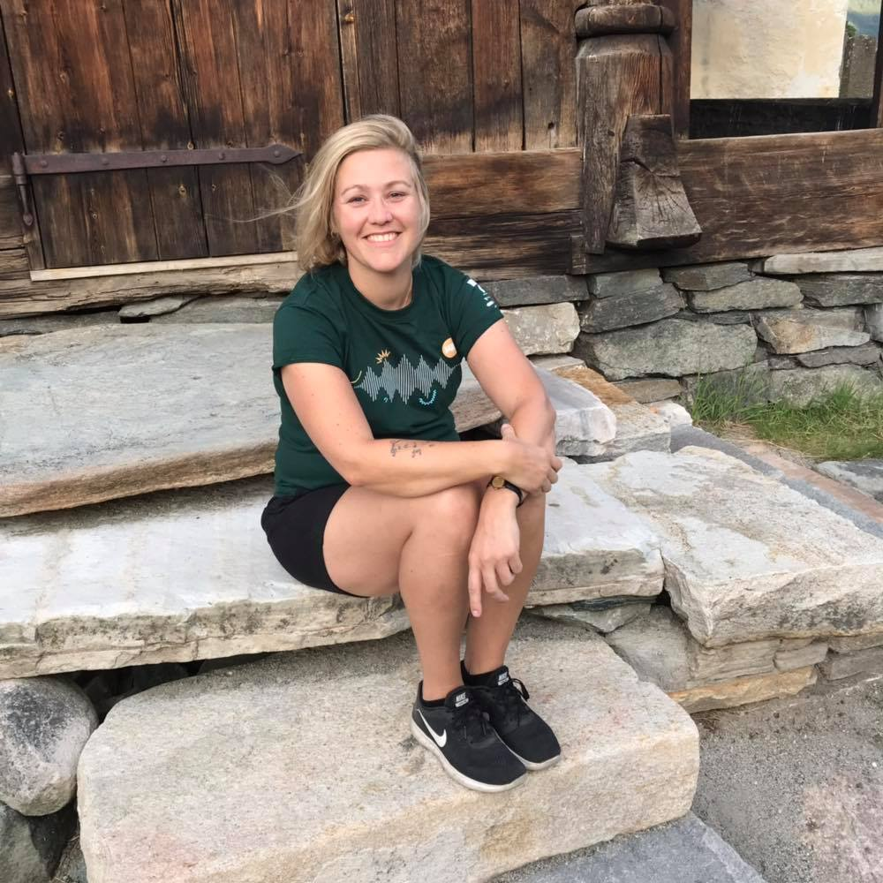
Johanne Revheim Nesmann (varamedlem styret)
Bor i Oslo.
Jobber innen økonomi og administrasjon. Utdannet møbelsnekker og advokatsekretær.
Interesserer seg for musikk og håndarbeid.
Vært frivillig i festivalen i 16 år og gruppeleder for Kaos siden 2014.
Vært i styret siden 2019.

Slide 6
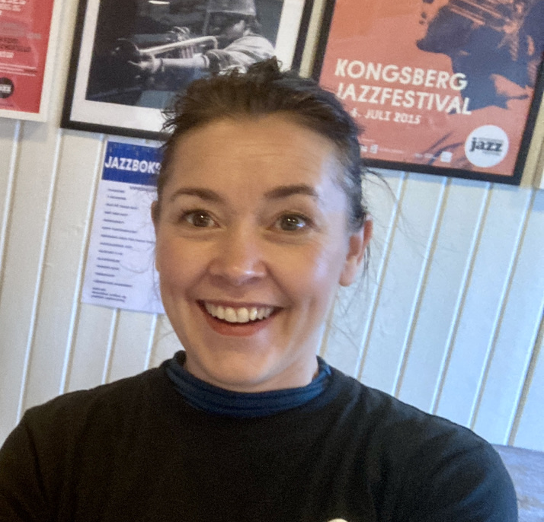
Luna Lykken Wiik (varamedlem styret)
Jobber på Fontenehuset Oslo sentrum, et arbeidsrettet lavterskeltilbud for mennesker med psykisk sykdom.
Før hun flyttet til Oslo tidligere i år jobbet hun som nestleder på Fontenehuset Kongsberg, og har mye erfaring med stiftelsesarbeid.
Luna var prosjektleder sammen med Eldbjørg på Jazzboksen helt fra samarbeidet mellom Fontenehuset og festivalen startet, med siste reis på koronautgaven i bakgården på Christians Kjeller. Hun var også prosjektleder sammen med festivalen på «Jazzboksen feirer jul» i fjor.
Luna elsker å leve, og fyller på med alt som finnes innenfor kulturens verden. Det går aller mest i jazzkonserter, ofte to-tre i uka.
Sitter også i styret på Energimølla.

Slide 7
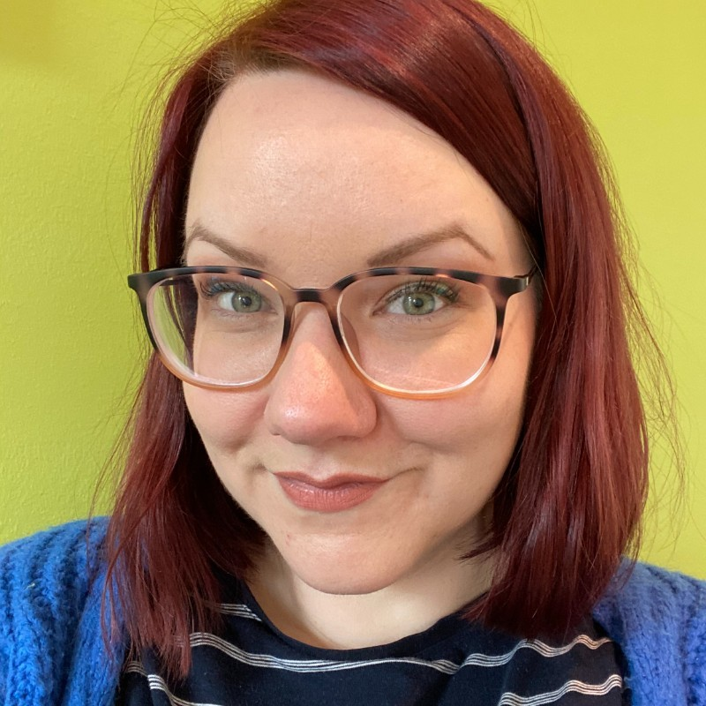
Marit Stokkenes (programkomite)
Marit Stokkenes er fagansvarlig i ØKS (Østafjelske kompetansesenter for musikk)
Medeier i arrangørselskapet Romfarer United og koordinator for Kulturnatt Drammen.
Hun er medforfatter av håndboken "Mangfold i kulturlivet", og har tidligere jobbet som markedsansvarlig og prosjektleder for Interkultur (nasjonalt kompetansesenter for flerkulturell formidling) og vært markedsansvarlig på Union Scene.
Marit har vært med programkomitéen i Kongsberg Jazzfestival siden 2019 og er kursholder for NKA i temaet mangfold og publikumsutvikling.

Slide 8
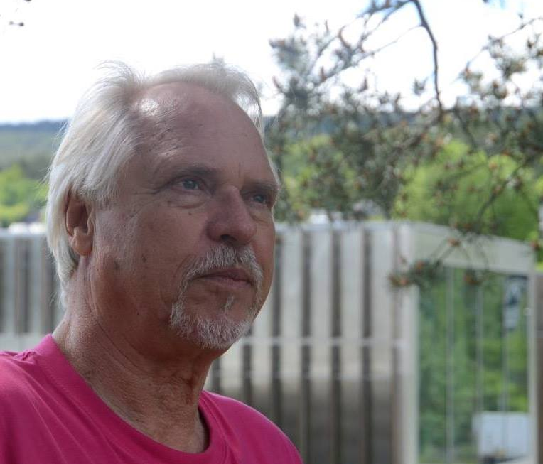
Per Erik Stokke (valgkomite)
Har jobbet med data, utvikling og salg i Hewlett-Packard, DataLine, NCR, Media Craft og Kbg. Maritime. Jobber nå i Kongsberg Musikkteater med AV, teknikk, billetter og rigging.
Brukt over 50 ferieuker og utallige timer som funksjonær i Kongsberg Jazzfestival helt fra min første konsert på KJF i 1968. Jobbet i Teknisk gruppe og Mediagruppa med PA og opptak, de siste 10 årene med flerkameraopptak av konserter. Vi har tusenvis av konsertopptak fra KJF som nå samles i Nasjonalbiblioteket.
Vært med i styret i Jazz Evidence og i Programkomiteen og Valgkomiteen i Festivalen.

Slide 9
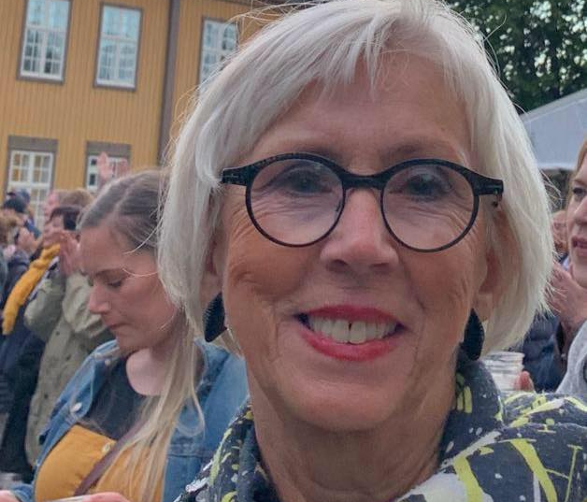
Alfhild Skaardal (valgkomite)
Tidligere direktør ved Norsk Bergverksmuseum.
Har tidligere jobbet i offentlig kulturforvaltning i kommuner og fylkeskommune.
Tidligere kultursjef i Skien kommune Har hatt en rekke verv på nasjonalt nivå, bl.a i Norsk Kulturråd og også mangeårig leder av Statens Kunstnerstipend

Slide 10
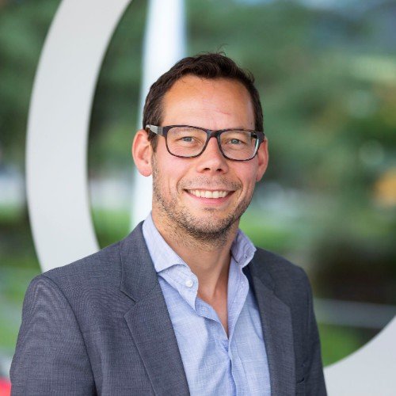
Joar Bølstad (valgkomite)
Joar har vært mangeårig funksjonær i festivalen, og har også fartstid i festivalens styre

